Slide 1
STRIPE
Architecture de données unifiée · OLTP · OLAP · NoSQL
Pipeline temps réel · Détection de fraude · PoC fonctionnel local
Patrice Duclos
Certification AIA — RNCP41993 · Bloc 2 — Octobre 2026

Slide 2



CONTEXTE
Une seule base ne peut pas tout faire
À grande échelle, demander à PostgreSQL l’ACID transactionnel, l’analytique lourde et le stockage non-structuré en même temps devient ingérable. La réponse : une architecture polyglotte.
Volumes massifs
Analytique complexe
Conformité
Millions de transactions/jour, latence < 50 ms exigée sur l’OLTP.
Requêtes multi-dimensions sur tout l’historique, sans bloquer la prod.
PCI-DSS v4.0 et RGPD sur des données de paiement sensibles.
02

Slide 3



ARCHITECTURE
Le bon outil pour chaque besoin
OLTP
OLAP
PostgreSQL
Snowflake
Transactions ACID, source de vérité, 3NF
Schéma en étoile · dry-run, hors pipeline live
NoSQL
STREAMING
MongoDB
Kafka + scoring Python
Logs, alertes, features & monitoring ML
Bus d’événements, scoring temps réel + Redis
03

Slide 4
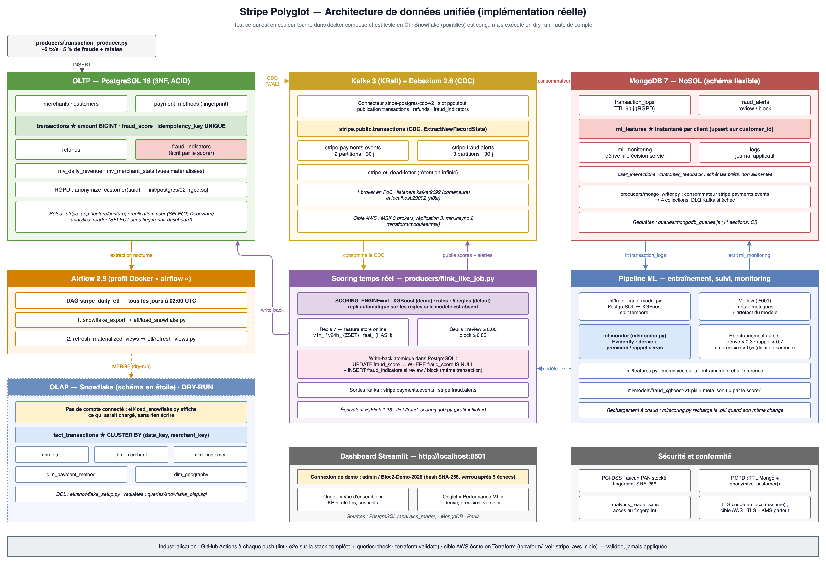

Slide 5
PIPELINE
Le parcours de la donnée
CANAL TEMPS RÉEL — scoring fraude < 100 ms
Producer
PostgreSQL
Debezium
Kafka
Scorer + Redis
MongoDB
transactions
OLTP · ACID
CDC
bus
XGBoost · règles
logs · alerts
↺ write-back fraud_score → PostgreSQL
CANAL BATCH — nuit · Apache Airflow · Snowflake en dry-run (pas dans la démo live)
PostgreSQL
ETL Airflow
Snowflake
OLAP / BI
extraction J-1
MERGE dims
dry-run
analytique
04

Slide 6
MODÈLE OLTP
PostgreSQL — le cœur transactionnel
Schéma normalisé 3NF
merchants · customers · payment_methods · transactions · refunds · fraud_indicators
ACID strict : write-back idempotent de fraud_score (UPDATE atomique)
Clé d’idempotence sur transactions → déduplication O(1)
Index ciblés : (merchant_id, created_at), status, customer_id
Haute dispo (cible AWS) : Multi-AZ, failover < 30 s, read replicas
PCI-DSS : aucun PAN stocké, seul un fingerprint tokenisé
05

Slide 7
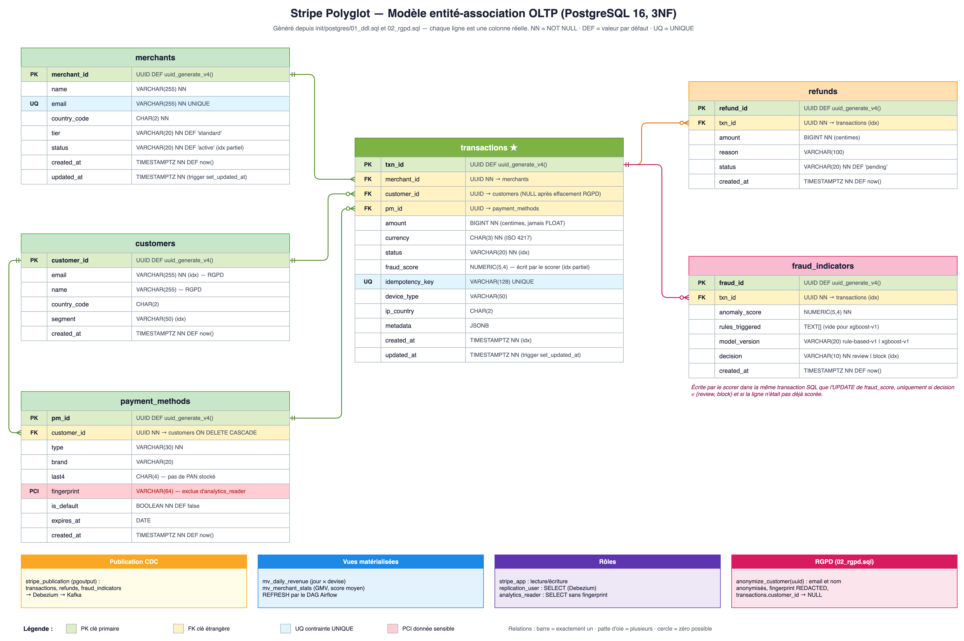

Slide 8
MODÈLE OLAP
Schéma en étoile pour l’analytique
Dénormalisation intentionnelle
fact_transactions au centre, 5 dimensions autour : date, marchand, client, moyen de paiement, géographie.
dim_date
dim_merchant
CLUSTER BY (date_key, merchant_key) → pruning
Pré-agrégats : Dynamic Tables (cible) · mv_daily_revenue côté PostgreSQL
Archivage > 2 ans en S3 Parquet / Iceberg (~10x compression)
dim_customer
fact_transactions
dim_payment_method
dim_geography
06

Slide 9
MODÈLE NOSQL
MongoDB — flexibilité par conception
transaction_logs
fraud_alerts
ml_features
Journal brut de chaque événement transaction (payload complet). TTL 90 j : purge RGPD automatique.
Transactions en review / block : score, règles déclenchées, model_version. Dénormalisé, lu sans JOIN.
Instantané de features par client (upsert sur customer_id). ml_monitoring : dérive et précision servie (Evidently).
Aussi user_interactions et customer_feedback : schémas prêts, non alimentés · Referencing (UUID) vers PostgreSQL
07

Slide 10

DIFFÉRENCIATEUR
Détection de fraude en temps réel
1
Événement CDC Debezium consommé depuis Kafka
2
Vélocité 1 h / 24 h lue dans Redis (< 1 ms)
< 100 ms
3
XGBoost (MLflow) ou 5 règles en repli ; seuils 0.60 / 0.85
scoring pendant que la transaction est en attente
4
Décision écrite dans PostgreSQL + MongoDB
5
Evidently suit la dérive · servi : précision 0,93 · rappel 0,96
08

Slide 11


INDUSTRIALISATION
Du PoC local à la cible cloud
PoC FONCTIONNEL
CIBLE INDUSTRIALISÉE
Docker Compose · localhost:8501 · admin / Bloc2-Demo-2026
AWS managé · Terraform validé en CI
Chaîne complète réelle, testée en CI (GitHub Actions)
Postgres · Kafka · Debezium · Redis · Mongo · Airflow
XGBoost · MLflow · Evidently · Streamlit sécurisé
Coût quasi nul — contrainte budget assumée
RDS Multi-AZ · MSK · ElastiCache · Atlas
ECS Fargate · MWAA · S3 · Snowflake
Sécurité KMS/IAM/Secrets · PCI-DSS / RGPD
Multi-AZ · FinOps chiffré (~3 100 $/mois)
Même architecture logique — on substitue les composants, la logique ne change pas.
09

Slide 12
EXPLOITATION
Qualité, données et restitution
PREUVES EXÉCUTÉES
DASHBOARD & MLOPS
make test · make queries-check · make tf-validate
localhost:8501 · admin / Bloc2-Demo-2026
16/16 tests de bout en bout au vert
Requêtes : 9 SQL + 11 MongoDB exécutées
RGPD : anonymize_customer() · TTL 90 j
Score + fraud_indicators en 1 transaction
Vue d’ensemble : KPIs, alertes, suspects
Performance ML : dérive, précision servie
MLflow · Evidently · réentraînement automatique
Diagrammes régénérés depuis le code
Chaque affirmation se vérifie par une commande du Makefile ou un onglet du dashboard.
10

Slide 13


En résumé
Une architecture polyglotte, prouvée puis industrialisable
Chaque système à sa place : ACID, analytique, NoSQL, streaming
Kafka + CDC découplent tout sans ralentir l’OLTP
Fraude scorée par XGBoost en temps réel, boucle fermée sur PostgreSQL
PoC testé en CI → cible AWS écrite en Terraform
Patrice Duclos · AIA RNCP41993 — Bloc 2

Slide 14
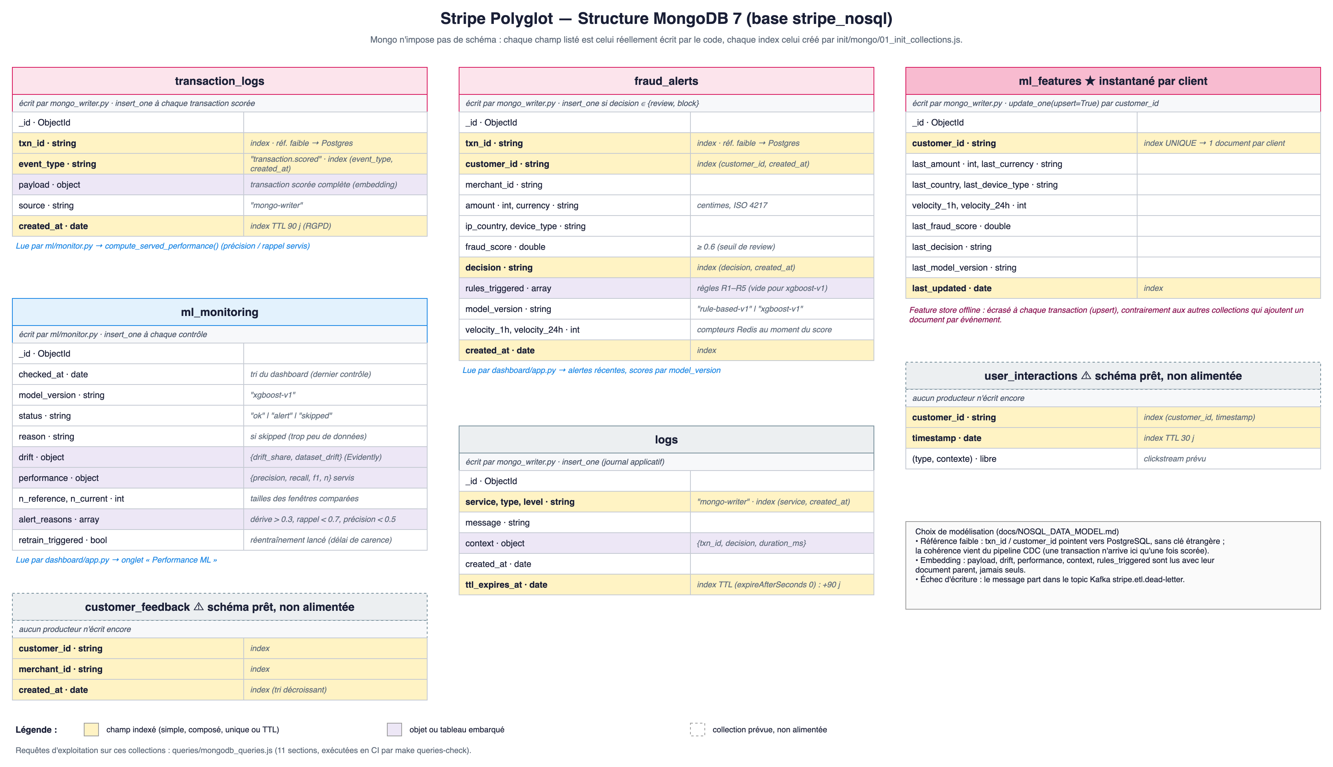

Slide 15
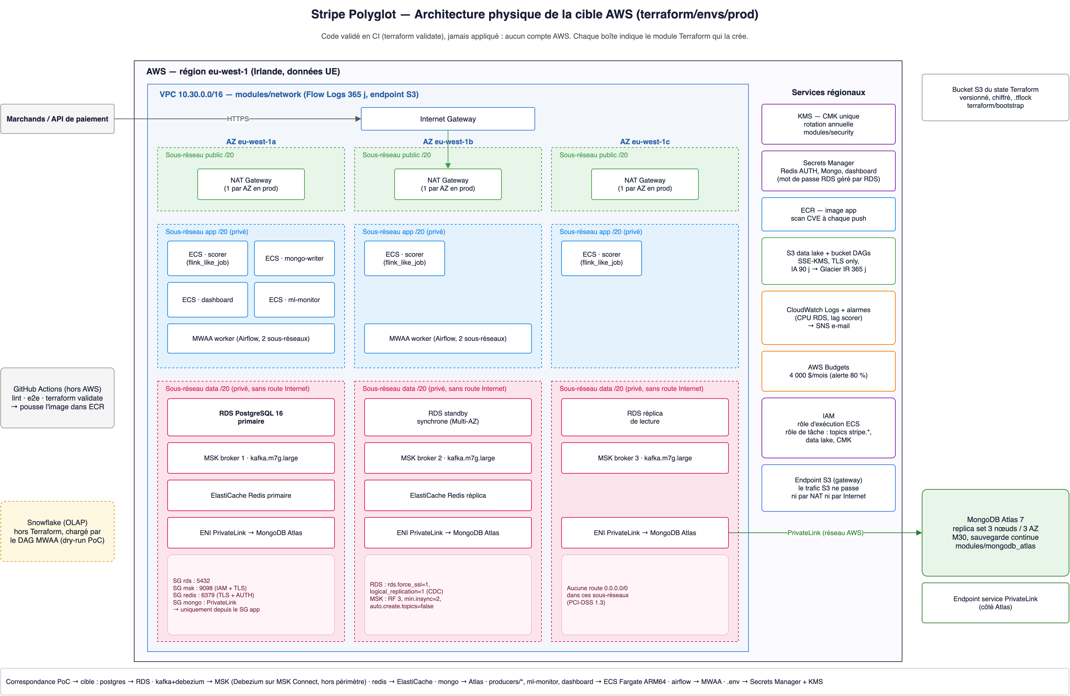

Slide 16
